Slide 1
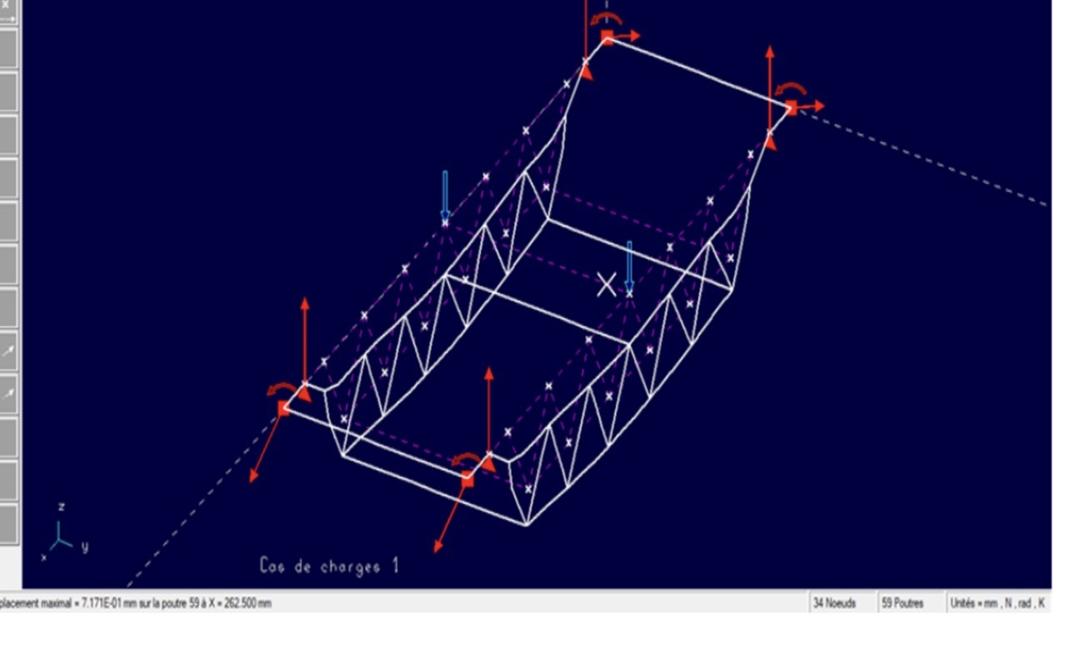
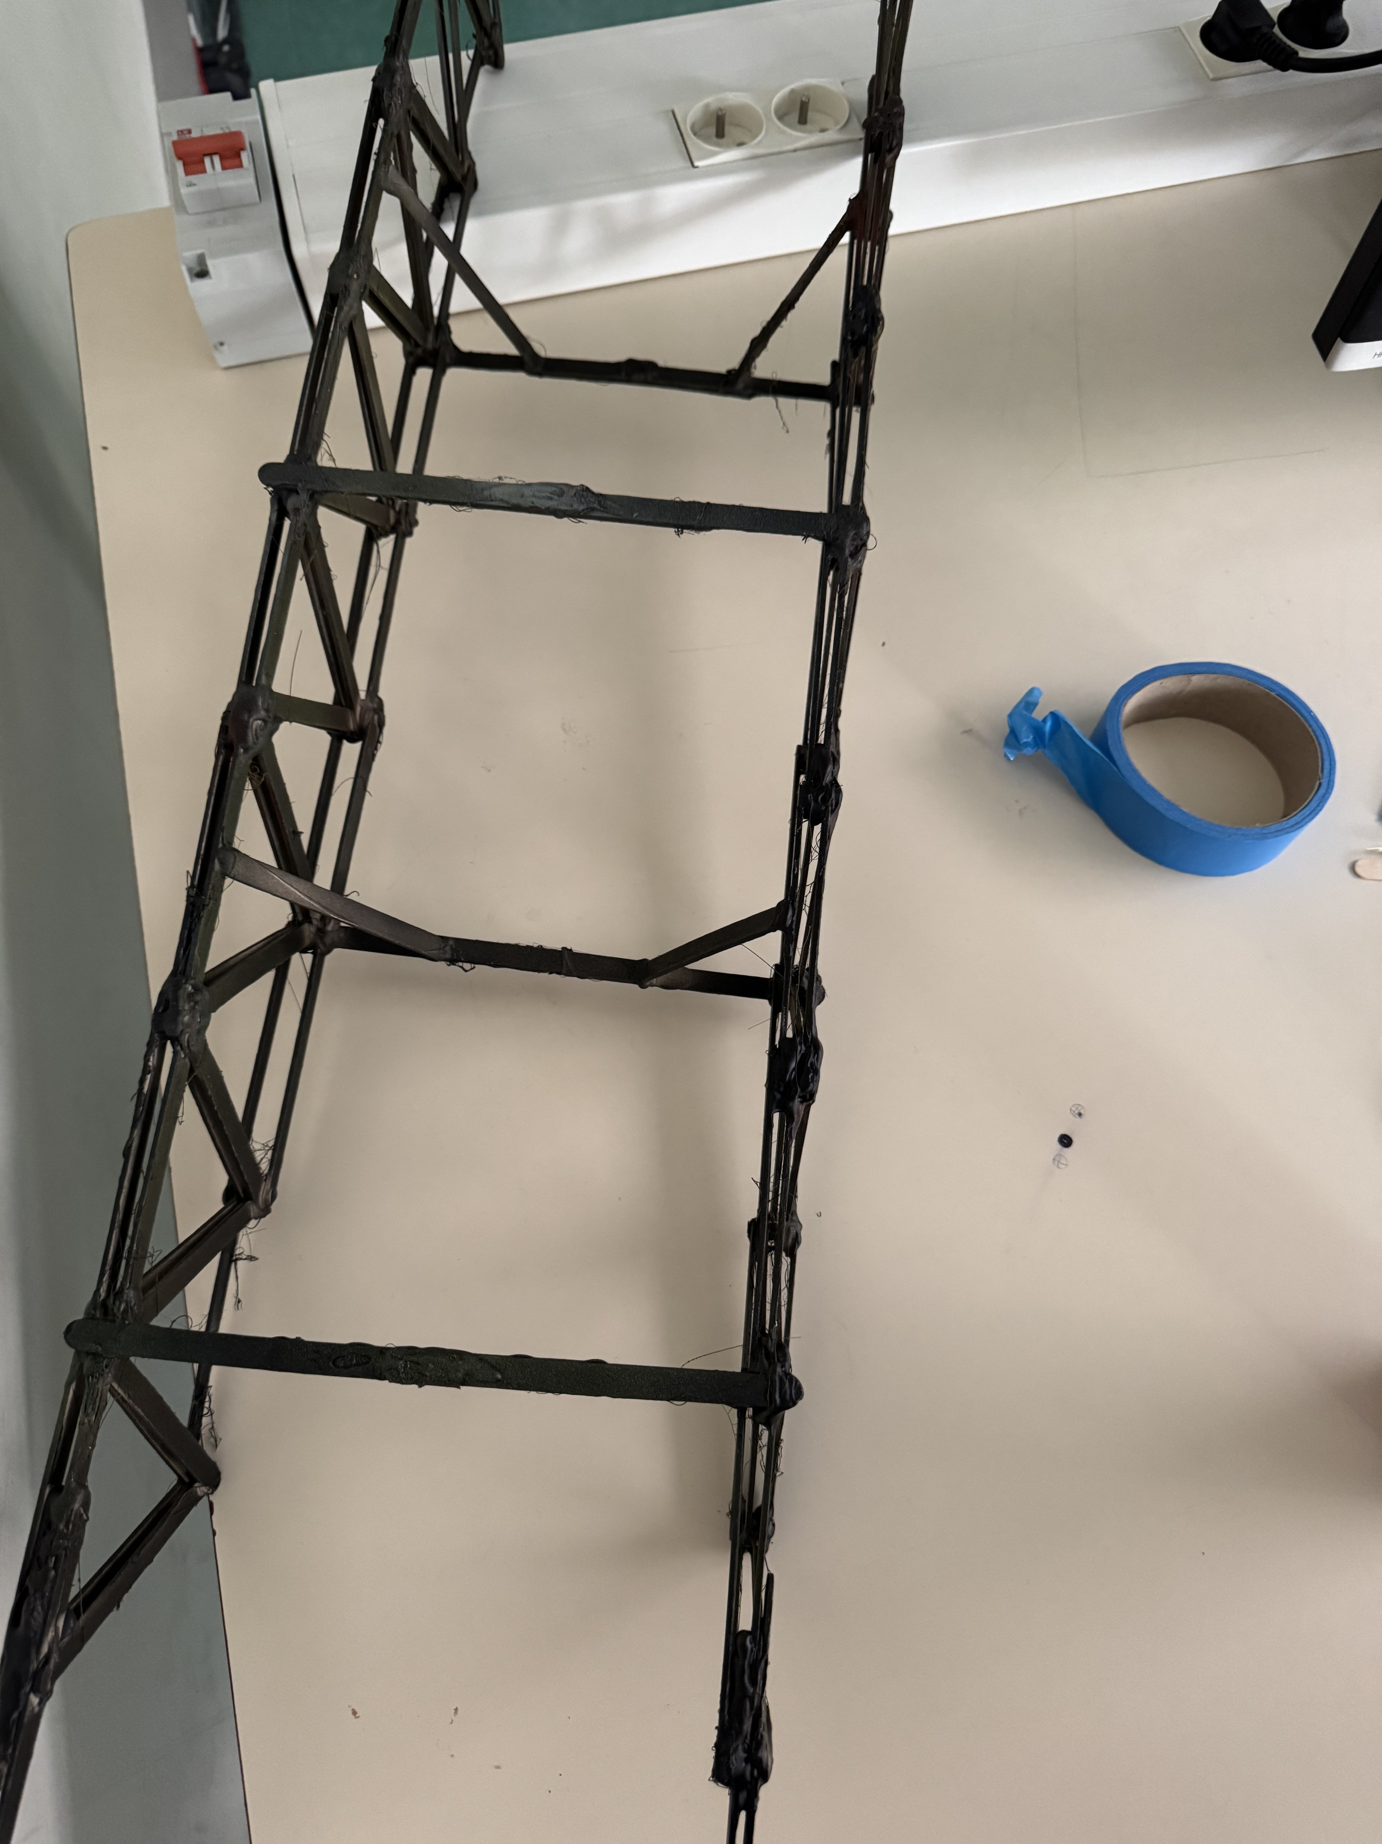
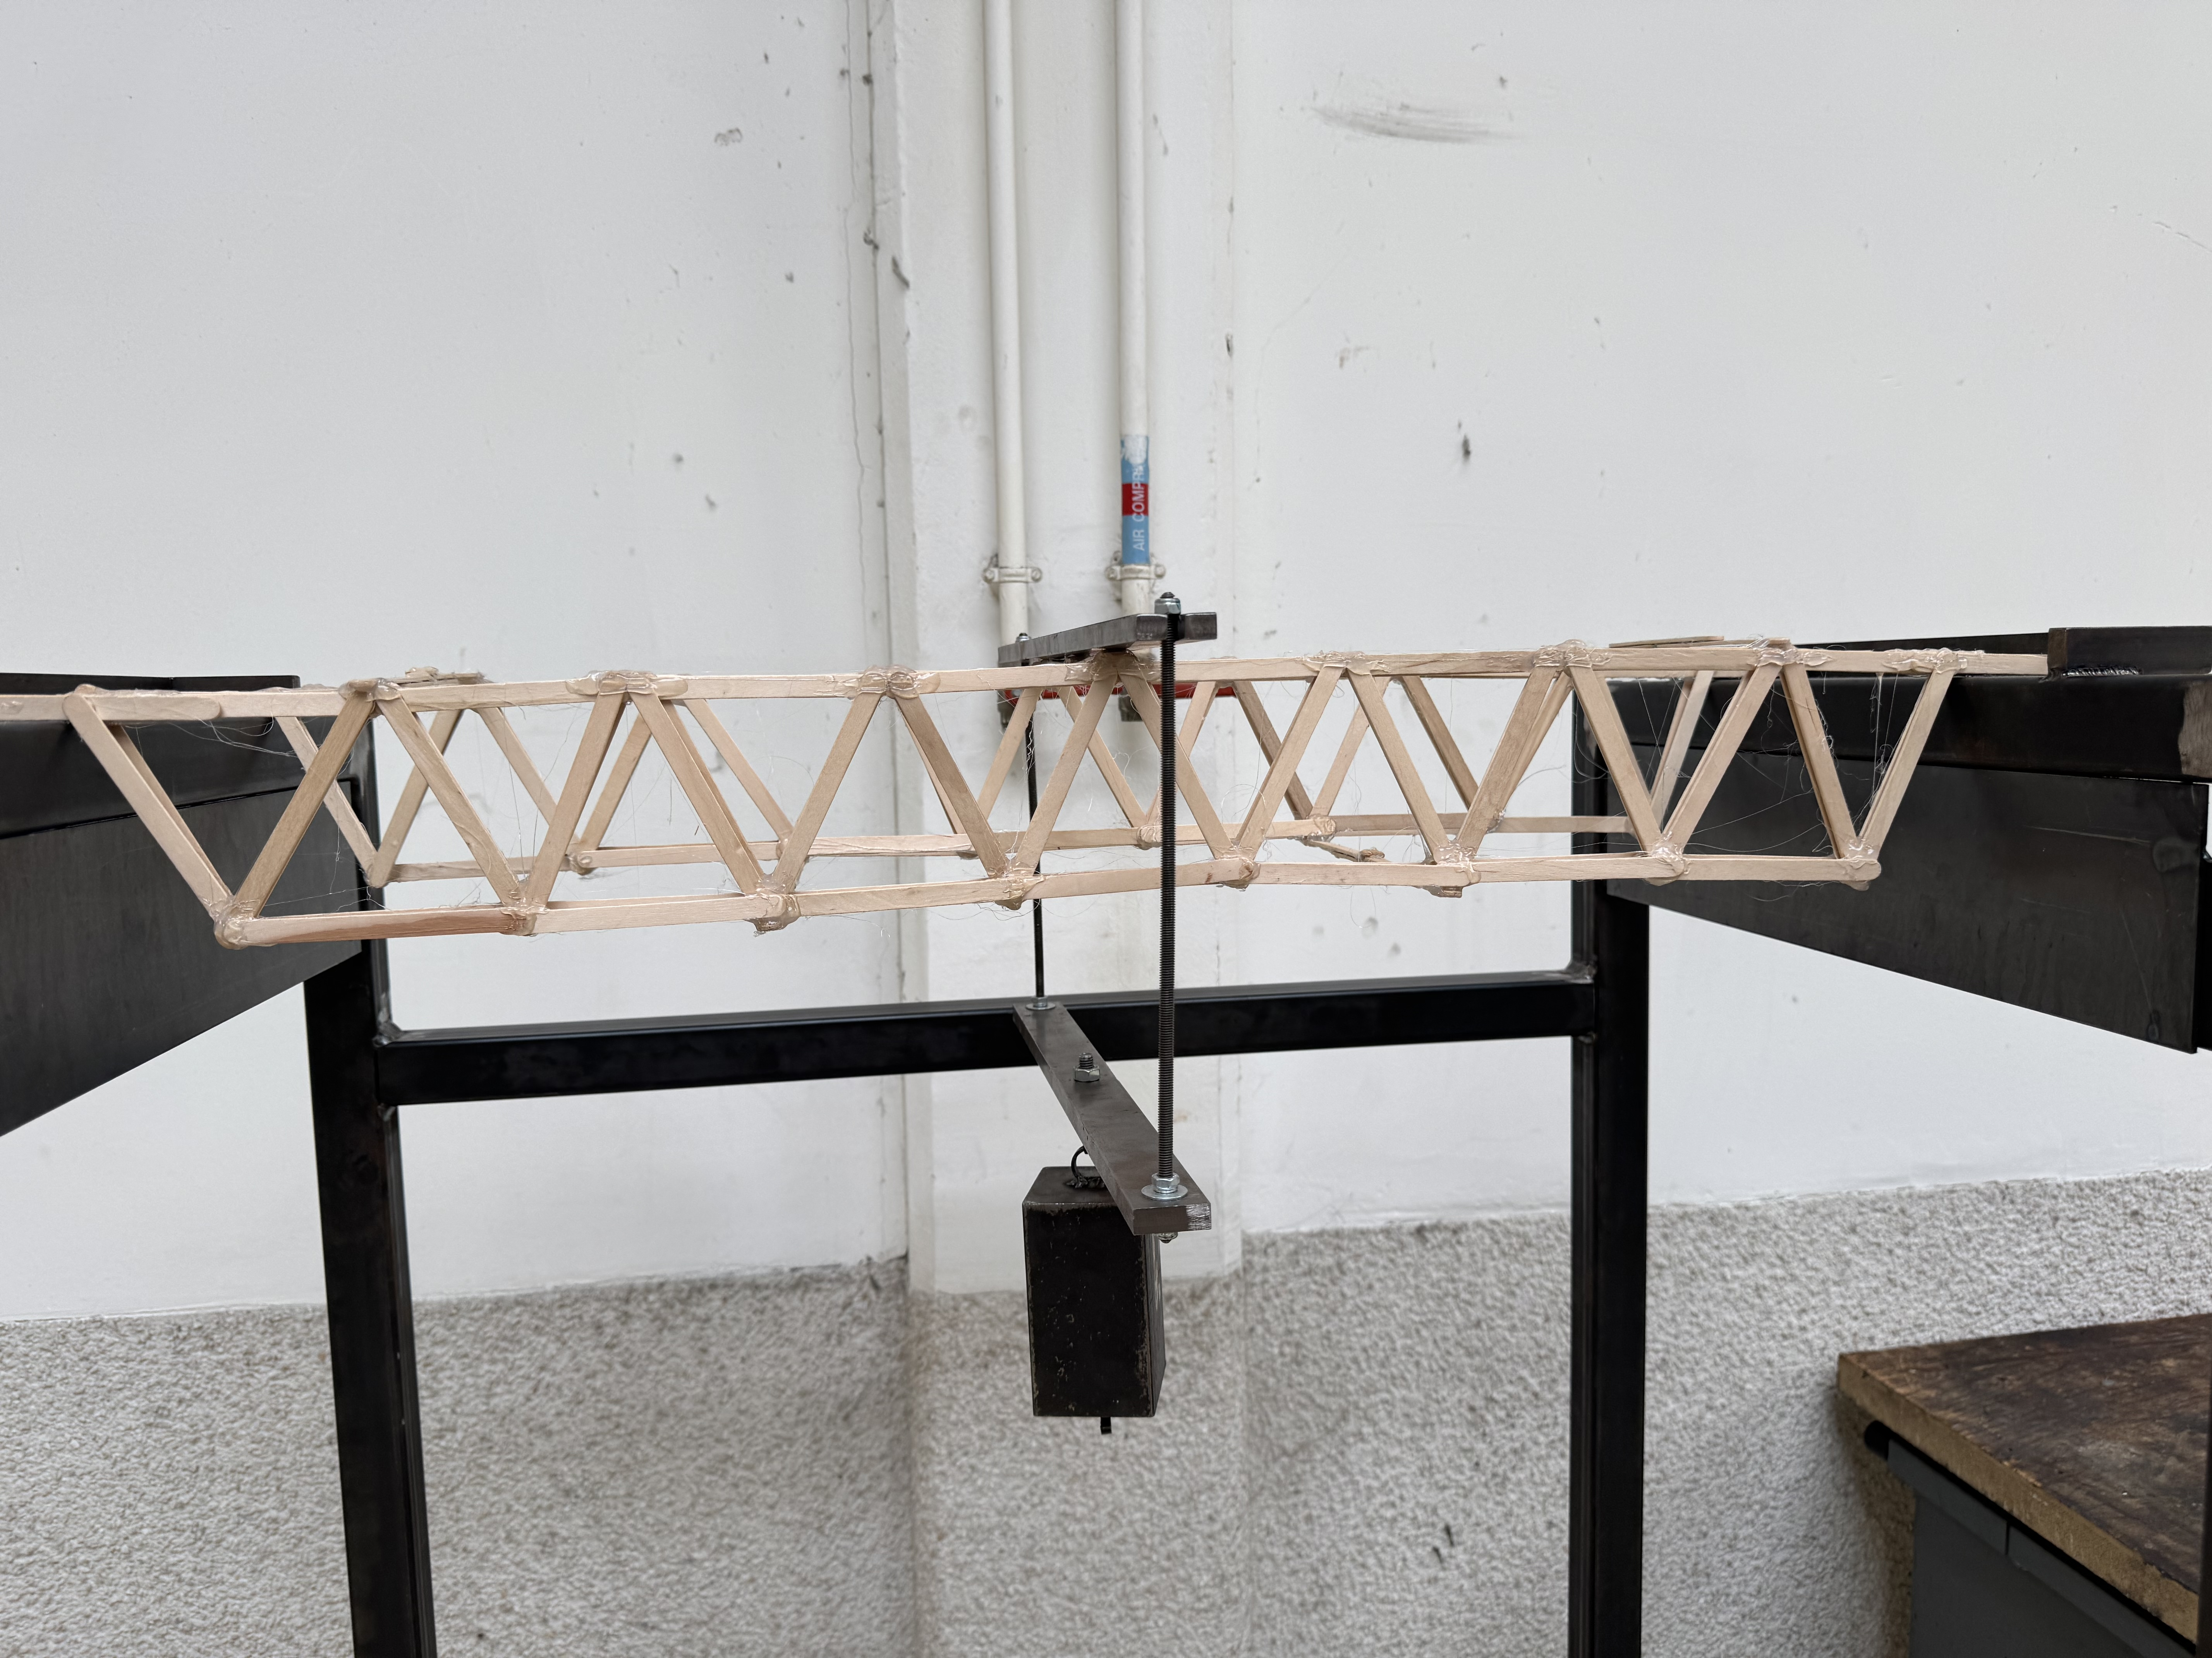
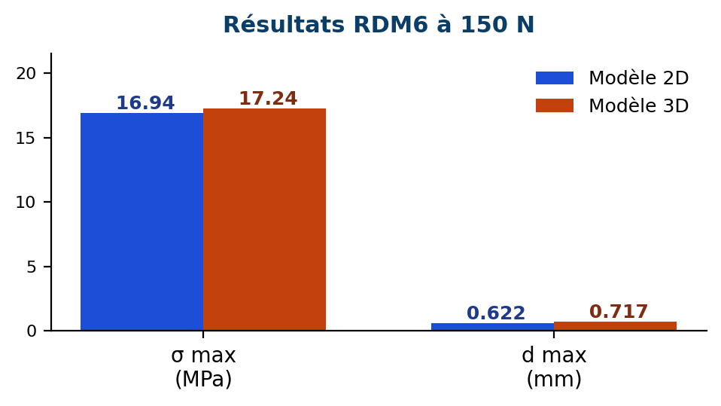
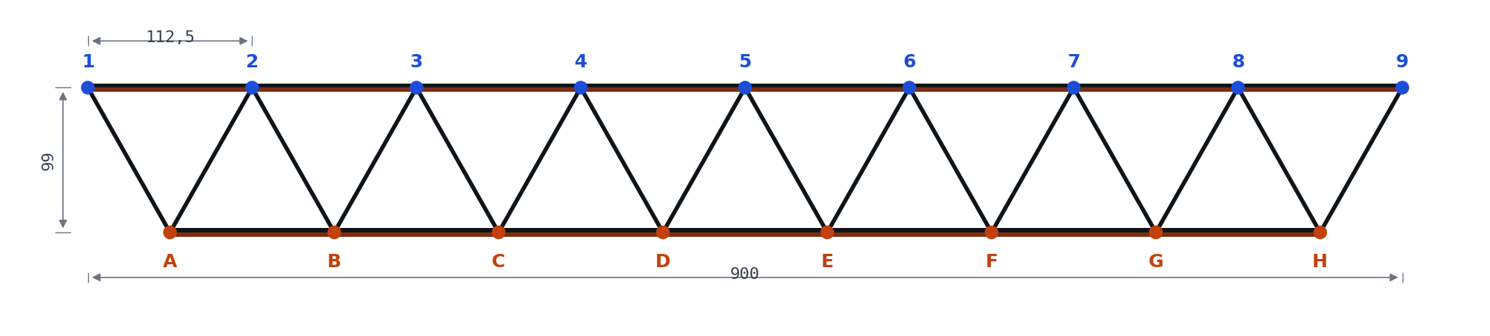
Passerelle treillis Warren — franchissement d'une portée de 780 mm
BOUALEM Salim • Génie Mécanique • Groupe 6
Mots-clés
2. Conception et modélisation
▸ Treillis Warren
▸ Bâtonnets de bois
▸ Simulation RDM6
▸ Optimisation masse / rigidité
▸ Doublage des longerons
▸ Renforcement ciblé
Choix structurel
▸ Treillis Warren à 2 poutres latérales, triangles isocèles inversés
▸ 8 modules de 112,5 mm · H ≈ 99 mm · largeur entre poutres 220 mm · diagonales = bâtonnets entiers (114 mm)
Stratégie de renforcement
▸ Doublage des longerons (collage de 2 bâtonnets) — raideur en flexion × 8
▸ Doublage partiel des diagonales aux zones les plus sollicitées
▸ Renforcement aux appuis et au centre (zones critiques identifiées en simulation)
▸ Barres transversales entre les 2 poutres → blocage du flambement latéral
Simulation RDM6 — 2D et 3D
▸ Validation de la forme et identification des zones sollicitées
▸ Charge appliquée : −75 N (2D) et −75 N + −75 N = −150 N (3D)
1.Objectifs et spécifications
Problématique
▸ Robot franchissant une zone sans chute ni déformation
Objectifs
▸ Rigidité · Résistance (≤150 N) · Légèreté
Contraintes
▸ Longueur 900 mm · portée libre 780 mm
▸ Max 150 bâtonnets (114×10×2 mm · 1,3 g)
▸ Charge centrée 15 N puis 15 → 150 N
Indices de performance
▸ k = m² / (d · M²) r = F · m² / M²
Simulation RDM6 — modèle 3D sous charge centrée 150 N (déplacement maximal observé)
3. Développements et mise en œuvre
Étapes de fabrication
▸ Disposition des bâtonnets directement sur la table de travail
▸ Coupe à la lame de quelques bâtonnets pour ajuster certaines longueurs
▸ Collage des éléments au pistolet à colle thermofusible
▸ Superposition (doublage) des longerons et des zones critiques
▸ Assemblage des deux poutres latérales puis liaison par traverses
▸ Finition : peinture noire
Choix techniques
▸ Renforcement prioritaire des zones critiques (centre + appuis)
▸ Limitation de la masse inutile
▸ Alignement des jonctions diagonales–cordes–traverses aux nœuds
▸ Largeur réduite par rapport à la bande de roulage pour gagner en rigidité
Outils et logiciels
▸ Modélisation : RDM6 (2D + 3D)
▸ Fabrication : pistolet à colle thermofusible
▸ Banc d'essai : pince et masses calibrées
Difficultés rencontrées
▸ Précision des joints aux nœuds
▸ Évolutions vs modèle initial : ajout de verticaux et contreventement transversal
• Non modélisés dans RDM6 mais améliorent la rigidité réelle → sécurité accrue
150 bâtonnets utilisés (stock complet) · masse théorique 195 g
Passerelle réalisée (finition peinture)
Test sous charge — masse suspendue 3,25 kg (≈ 32 N), tenue confirmée
4. Etat d’avancement et/ou Résultat
Compétences acquises
Simulation RDM6 (à 150 N)
▸ 3D : σ_max = 17,24 MPa · d_max = 0,717 mm
▸ 2D : σ_max = 16,94 MPa · d_max = 0,622 mm
▸ Modèles 2D/3D cohérents → forme validée
Tests physiques avant concours
▸ Charge appliquée : 3,25 kg ≈ 32 N · répété 2 fois
▸ Tenue confirmée sans déformation visible
Choix de ne pas pousser à la rupture avant le concours du jeudi
Indices de performance calculés
k = 0,000620 · r = 0,00667
Tous les objectifs initiaux respectés
▸ Modélisation numérique RDM6 (2D / 3D)
▸ Résistance des matériaux appliquée
▸ Conception structurale et choix de renforts
▸ Fabrication précise (collage, gabarit)
▸ Validation expérimentale et instrumentation
▸ Analyse critique modèle / réalité
▸ Travail en groupe de projet

